Slide 1


Garajes para estacionar
Ampliamos el espacio público
Plataforma de P2P y B2P para estacionamientos.

Slide 2
Se presento una oportunidad de negocios en base a los automovilistas que demandan garajes.
La plataforma que auspicia como un mercado de alquiler cocheras comerciales y particulares.

Slide 3
4
Necesidades claves

Slide 4
Espacio
Mercado
Negocio
Confianza
Extender el espacio de estacionamiento público
Publicar la oferta de garajes comerciales
Economía P2P y B2P integradas
Previsibilidad para los conductores.

Slide 5
Destinatarios
Consumidores
Usuarios
Comercios
Garajes
y estacionamientos comerciales.
Propietarios
de garajes domiciliarios.
Conductores de automóviles.

Slide 6
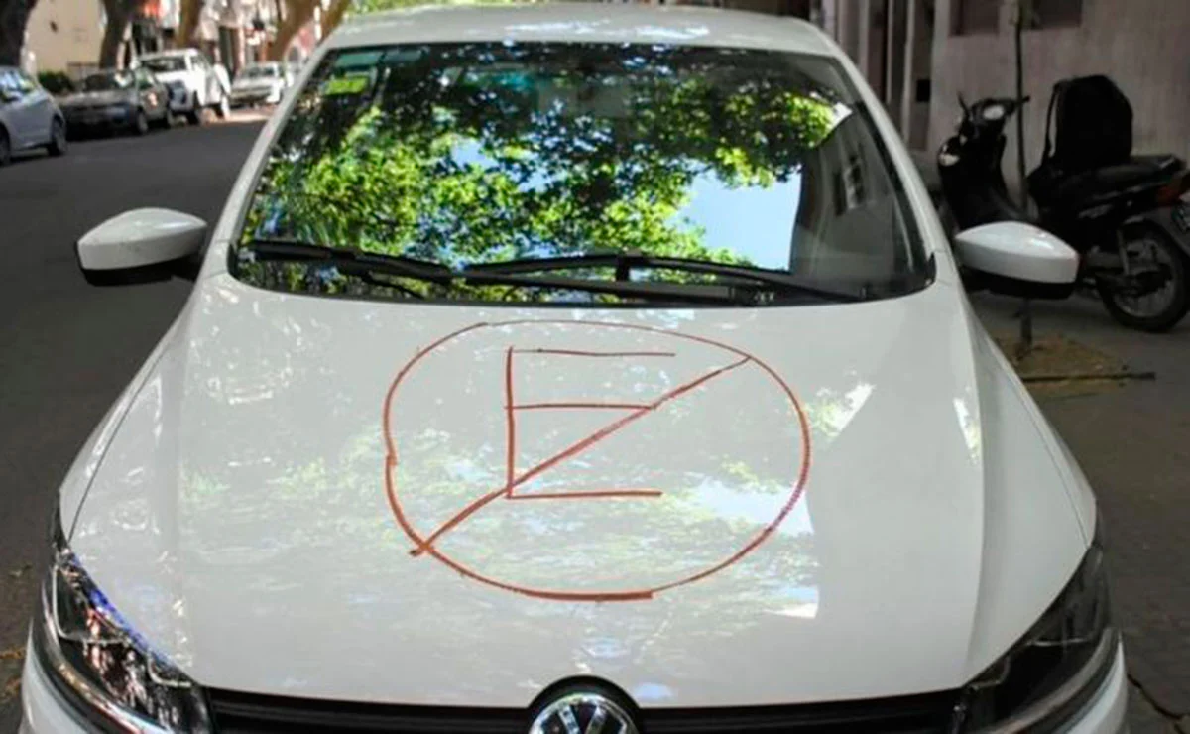
Nuevo concepto
Ampliar espacio
El caso particular de garajes domiciliarios donde se ofrece de manera opcional alquilar frente al acceso a dársenas.
Lo anterior tiene como resultado la extensión del espacio público de estacionamientos.

Slide 7
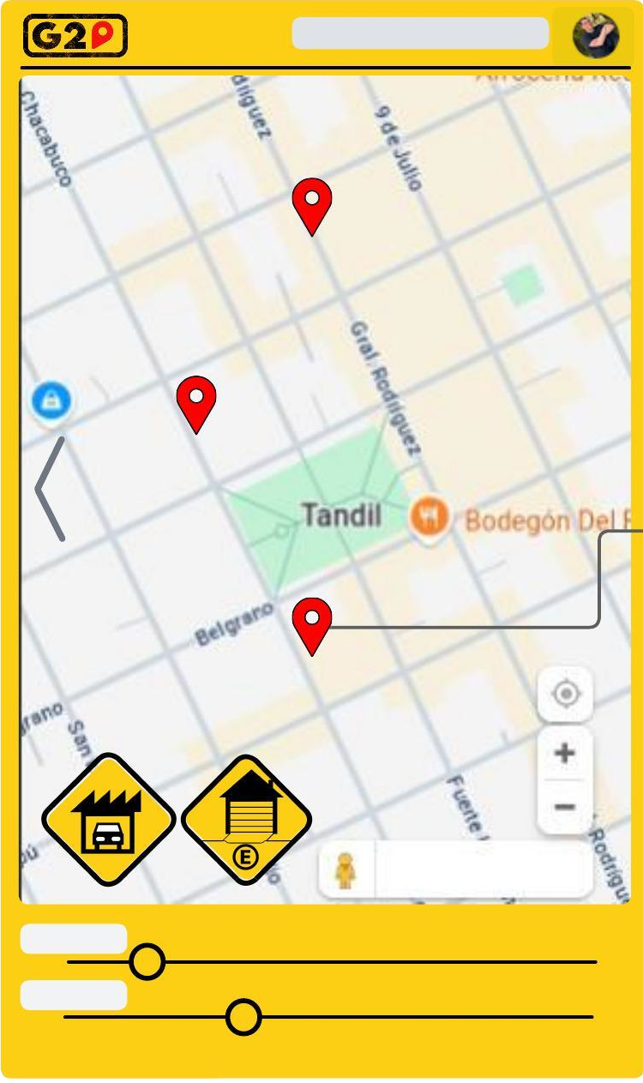
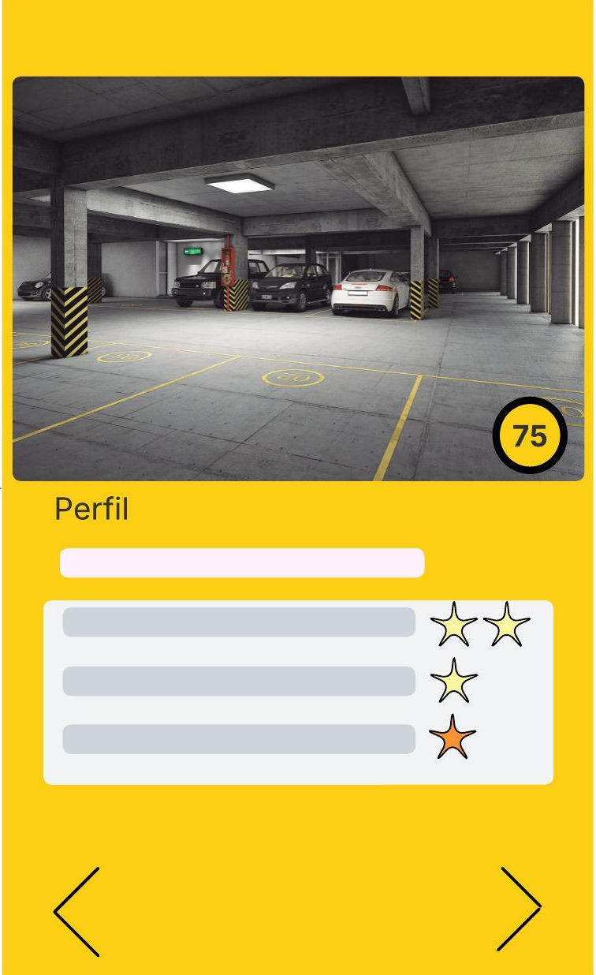
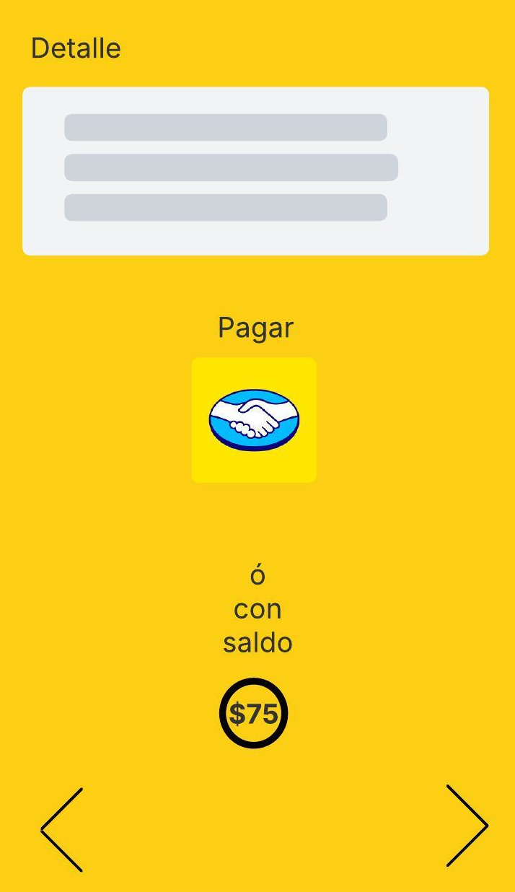

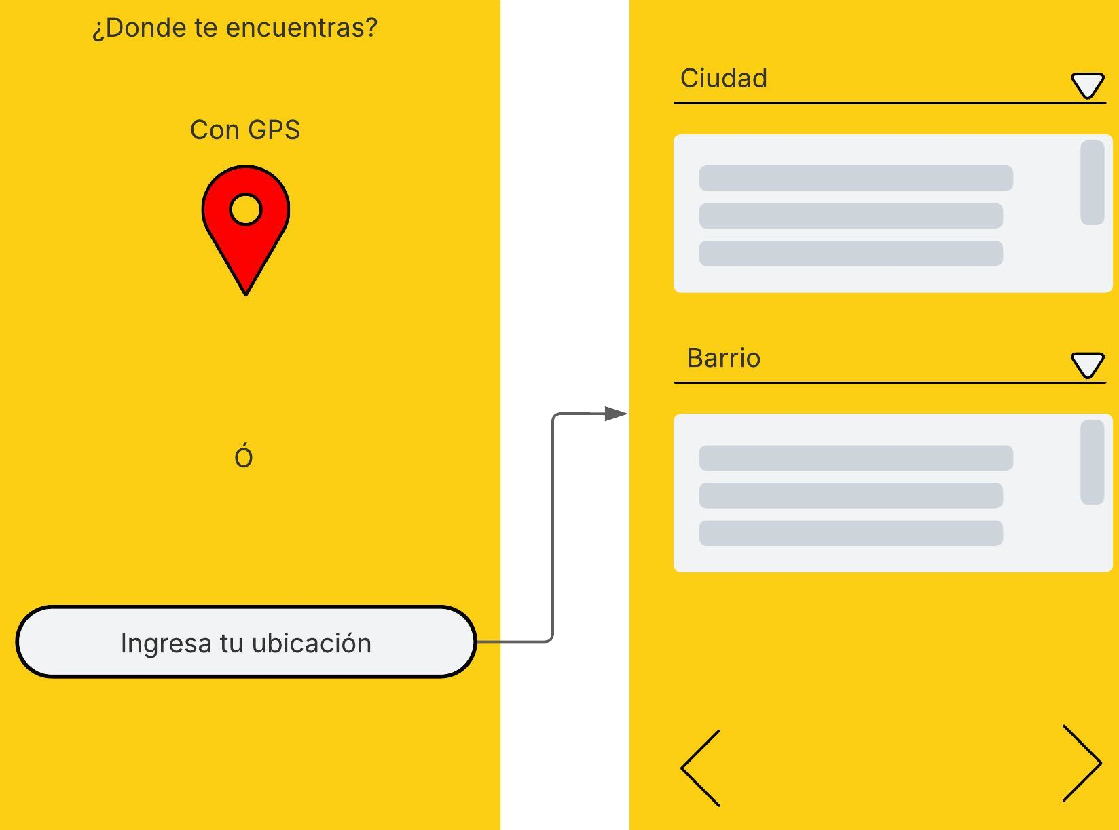
El usuario busca espacios según tipo de estacionamiento.
El perfil de cada cochera esta disponible.
Finalizado el turno,
Debe calificar el servicio para desbloquear la aplicación.
El mapa conduce resultados que se filtran por horario y lapso.
Si el usuario accede,
Pude pagar con saldo o billetera virtual.

Slide 8
Mercado Objetivo
Frentistas por cuadra
Cuadras por ciudad de 100 mil habitantes
Estimado conservador de espacios, %10
MIL
Ciudades con mas de 100 mil habitantes

Slide 9

¡Gracias!
By : cba.allende@gmail.com, 2025.

